Slide 1
РЕТТЕЛІП КӨРСЕТІЛЕТІН ҚЫЗМЕТТЕР КӨРСЕТУ БОЙЫНША «МҰНАЙТАС» СБҚК» ЖШС ҚЫЗМЕТТЕРІ ТУРАЛЫ 2022 ЖЫЛҒА ЕСЕП
Алматы, 2023 жыл

Slide 2
Жалпы мәліметтер
«МұнайТас» Солтүстік-Батыс құбыр компаниясы» АҚ 2001 жылғы 11 желтоқсанда құрылды.
2004 жылғы қаңтардан бастап компания Қазақстан Республикасының табиғи монополия субъектілерінің мемлекеттік тіркеліміне енгізілді.
2018 жылғы 24 шілдеде «МұнайТас» Солтүстік-Батыс құбыр компаниясы» АҚ «МұнайТас» Солтүстік-Батыс құбыр компаниясы» жауапкершілігі шектеулі серіктестігі болып қайта құрылды.
Серіктестік Қатысушылары:
- «ҚазТрансОйл» АҚ (51%);
- «CNPC Exploration and Development Company Ltd.» компаниясы (49%).
«ҚазТрансОйл» АҚ
CNPC Exploration and Development Company Ltd.
100%
CNPC (ҚХР)
100%
ҚХР Үкіметі
51%
«МұнайТас» СБҚК» ЖШС
49%
Серіктестіктің еншілес компаниялары, филиалдары мен уәкілеттіктері жоқ.
3

Slide 3
Жалпы мәліметтер (жалғасы)
«Кеңқияқ-Атырау» магистральды мұнай құбырының параметрлері
Серіктестіктің негізгі қызметі «Кеңқияқ-Атырау» магистральдық құбыры арқылы мұнай тасымалдау бойынша қызметтер көрсету.
«Кеңқияқ-Атырау» магистральдық мұнай құбыры республиканың Батыс Қазақстан өңірінің мұнайын батыс және шығыс бағыттарда тасымалдауға бағытталған. Магистральдық мұнай құбырының мұнайды қабылдау-тапсырудың бастапқы пункті Кеңқияқ кентіндегі «Кеңқияқ» БМАС, соңғы пункті Атырау қаласында орналасқан «Н.Шманов» атындағы МАС.
2021 жылдың 1 шілдесінен бастап мұнайды кері бағытта – Атыраудан Кеңқияққа айдау мүмкіндігі іске асырылды.
№ | Атауы | Өлш. бірл. | саны
1 | Ұзақтығы | км | 455,10
2 | Өнімділігі | млн.т/жылына | 6,0
3 | Диаметрі | мм | 610
4 | Құбыр қабырғаларының қалыңдығы | мм | 7.1-12
5 | Құбыр материалы | болат Х65 API 5L
6 | Ең жоғары қысым | мПа | 6.4
«Кеңқияқ-Атырау» магистральдық құбыры арқылы мұнай тасымалдау бойынша қызметтер көрсету тарифі
2011 жылы ТМРА-ның 2011 жылғы 7 қарашадағы № 351-ОД бұйрығымен бекітілген - 2012 жылғы 1 қаңтардан бастап іске қосу мерзімімен 1000 км-ге 1 тонна үшін 5 912 теңге мөлшерінде үлес тарифі.
ТМРА-ның 2012 жылғы 19 қаңтардағы № 8-ОД бұйрығымен ТМРА-ның 2011 жылғы 7 қарашадағы № 351-НҚ бұйрығына өзгерістер енгізу туралы 1000 км-ге 1 тонна үшін 5 912 теңге мөлшеріндегі үлес тарифі 2012 жылғы 1 сәуірден бастап қолданысқа енгізілді.
ТМРКД 2021 жылғы 26 қарашадағы №132 ОД бұйрығымен 2021 жылға арналған өзгерістерді ескере отырып, тарифтік смета бекітілді.
2022 жылғы 07 желтоқсандағы №157-ОД бұйрығымен 2021 жылға арналған өзгерістерді ескере отырып, тарифтік сметаны бекіту туралы 2021 жылғы 26 қарашадағы №132-ОД ТМРКД бұйрығына өзгерістер енгізілді.

Slide 4
Инвестициялық бағдарлама
ҚР Энергетика министрлігінің 2016 жылғы 29 сәуіріндегі және ТМРК-ның 2016 жылғы 14 сәуірдегі бірлескен бұйрығымен Серіктестіктің 2016-2020 жылдарға арналған инвестициялық бағдарламасы бекітілді.
Сонымен қатар, 2018 жылға дейін ресурстық базаның болмауынан, Серіктестік Қатысушылары Реверс Жобасын жүзеге асыру бойынша инвестициялық шешімді қабылдаған жоқ.
Қазақстан тарапынан Реверс Жобасы «ҚазТрансОйл» АҚ комитеттерінің (2018 жылғы 25 сәуірдегі хаттама), «ҚазМұнайГаз» ҰК АҚ (2018 жылғы 12 маусымдағы хаттама) және «Самұрық-Қазына» АҚ (2018 жылғы 10 шілдедегі хаттама) шешімдерімен мақұлданды.
Инвестициялық бағдарламаға «Қазақстан-Қытай мұнай құбыры құрылысының екінші кезеңінің екінші кезегі». Өнімділікті жылына 20 млн.тоннаға дейін ұлғайту» жобасын іске асыру аясында жылына 6 млн. тоннаға дейінгі «Кеңқияқ-Атырау» мұнай құбыры учаскесінің Реверсі жобасын (бұдан әрі - Реверс Жобасы) іске асыруға жалпы сомасы 22,5 млрд. теңгеге инвестициялар кірді. Бұл ретте Реверс Жобасын іске асыруға 2016-2022 жылдар кезеңіндегі нақты шығындар 29,1 млрд. теңгені құрады.
Реверс Жобасын іске асырудың негізгі шарты - ресурстық базамен қамтамасыз ету, отандық МӨЗ-ге және ҚХР-ға экспортқа тасымалдау үшін Батыс Қазақстан мұнайының ұзақ мерзімді көлемдерінің бар болуы.
2011 жылғы бекітілген тариф 2016-2020 жылдарға арналған бекітілген инвестициялық бағдарламаны іске асыруға арналған шығындарды есепке алмайды, сондай-ақ объективті түрде есепке ала алмады, соның салдарынан осы инвестициялық бағдарламаны іске асыру Серіктестіктің пайдасы мен амортизациялық аударымдары есебінен жүретінін айта кеткен жөн.
Серіктестіктің жаңа инвестициялық бағдарламасы жоқ, бұл ретте Мемлекет басшысының және мүдделі мемлекеттік органдардың тапсырмаларын орындау мақсатында Серіктестік «Кеңқияқ-Атырау» мұнай құбырын жылына 12 млн.тоннаға дейін кеңейту жобасын іске асыру мәселесін пысықтауда.
Кеңейту Жобасын іске асыру Серіктестіктің өз қаражаты есебінен жоспарланып отыр. Осыған орай, Серіктестік Кеңейту Жобасын іске асыру мақсатында амортизациялық аударымдарды жинақтау есебінен қалыптастырылатын ақшалай қаражатты шоғырландырады.

Slide 5
Инвестициялық бағдарлама (жалғасы)
Реверс Жобасын іске асырудың мақсаты - республиканың МӨЗ-не Батыс Қазақстан мұнайының берілуін қамтамасыз ету және ҚХР-ға мұнай экспортын ұлғайту үшін «Кеңқияқ-Атырау» магистральдық мұнай құбыры арқылы жылына 6 млн.тоннаға дейінгі көлемде кері бағытта мұнай айдауға қол жеткізу. Ақтөбе және Құмкөл кен орындарында өндіру көлемінің төмендеуіне байланысты, Қазақстан Республикасының МӨЗ-ін Батыс Қазақстан мұнайымен қамтамасыз ету мақсатында Батыс өңірінен мұнай жеткізілімдерінің реверсі қажет, бұл республиканың ішкі нарығын мұнай өнімдерімен қамтамасыз ету үшін жағдай жасайды.
Реверс Жобасын іске асыруға негіз - Қазақстан Республикасының Үкіметі мен Қытай Халық Республикасының Үкіметі арасындағы «Қазақстан-Қытай» мұнай құбырын дамыту мен пайдалану кезіндегі ынтымақтастықтың кейбір мәселелері туралы ҚР 2013 жылғы 17 қазандағы №136-V Заңымен ратификацияланған келісімге сәйкес, Тараптар мұнайды ішкі нарыққа және экспортқа жеткізудің негізделген көлемдерімен «Қазақстан-Қытай» мұнай құбыры учаскелерінің өткізу қабілетін ұлғайтуға тиіс.
Реверс Жобасының ағымдағы күйі.
Қазіргі уақытта барлық іс-шаралар аяқталып, пайдалануға берілді:
1-ші іске қосу кешені (ЕРС-1 объектілері), объектілерді пайдалануға қабылдау актісіне 15.06.2020 жылы қол қойылды;
2-ші іске қосу кешені («Аман» МАС технологиялық мақсаттағы объектілері), объектілерді пайдалануға қабылдау актісіне 30.06.2021 жылы қол қойылды;
жылыту пештерінің объектілері, объектілерді пайдалануға қабылдау актісіне 29.10.2021 жылы қол қойылды;
жеткізу газ құбыры объектілері (ЕРС-4), объектілерді пайдалануға қабылдау актісіне 30.11.2022 жылы қол қойылды.
2021 жылдың 1 шілдесінен бастап «Аман» МАС технологиялық объектілері арқылы кері бағытта мұнай айдау мүмкіндігі қамтамасыз етілді. Барлық жабдықтар штаттық режимде жұмыс істейді.
Мұнай айдауға әсер етпейтін 3-ші іске қосу кешенінің объектілері (әкімшілік-тұрмыстық мақсаттағы объектілер) жұмыс барысында.

Slide 6
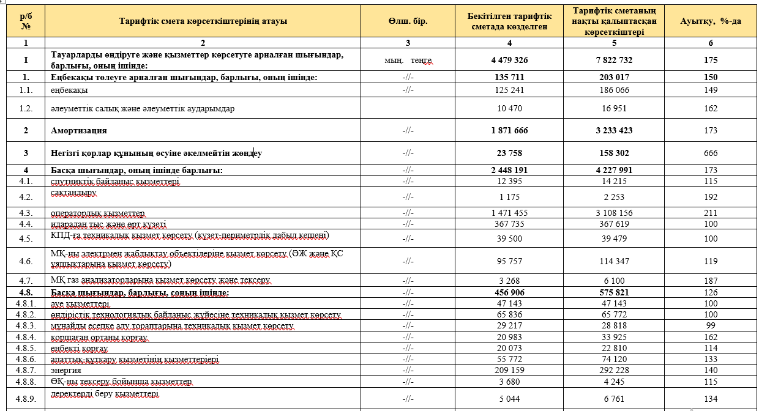
2022 жылға тарифтік сметаны орындау туралы (өзіндік құн)
2022 жылғы дерек бойынша бекітілген тарифтік сметада көзделген мөлшердің 5 пайызынан астамының өзіндік құны бойынша шығындардың орындалмаған баптары жоқ.

Slide 7
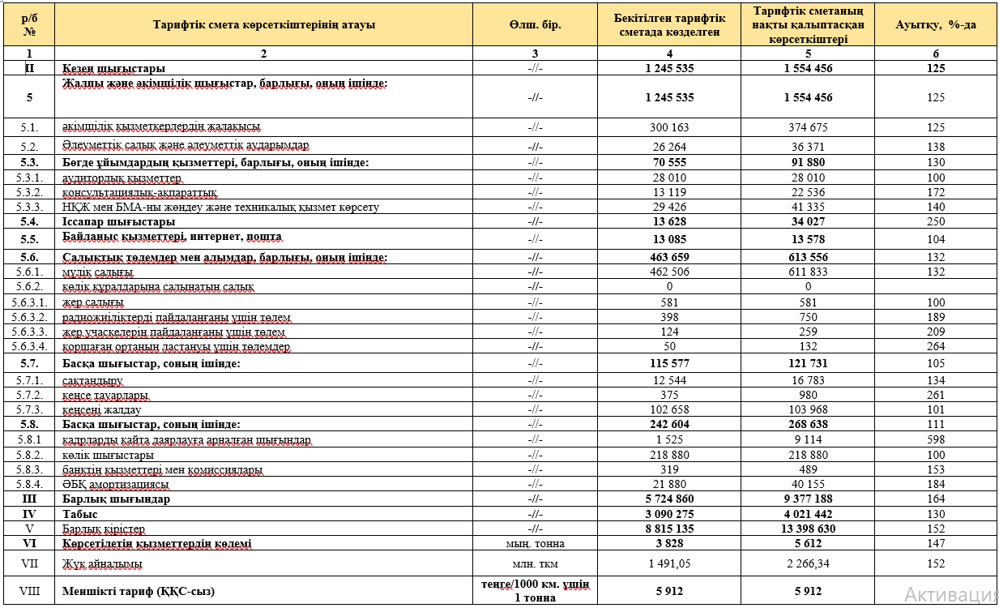
2022 жылға тарифтік сметаны орындау туралы (өзіндік құн)
2022 жылғы дерек бойынша бекітілген тарифтік сметада көзделген мөлшердің 5 пайызынан астамының өзіндік құны бойынша шығындардың орындалмаған баптары жоқ.

Slide 8
2022 жылғы қызметтің
қаржылық-экономикалық көрсеткіші
Қысқартылған бухгалтелік теңгерім
Кірістер мен шығыстар туралы қысқартылған есеп
Көрсеткіштерің атауы, млрд.тенге | 2022 жылға
АКТИВТЕР жиыны, соның ішінде: | 65,3
Қысқа мерзімді активтер | 15,6
Ұзақ мерзімді активтер | 49,7
ПАССИВТЕР жиыны, соның ішінде: | 65,3
Қысқа мерзімді міндеттемелер | 3,00
Ұзақмерзімді міндеттемелер | 8,3
Капитал | 54,0
Көрсеткіштердің атауы, млрд.тенге | 2022 жылға
КІРІСТЕР жиыны, соның ішінде: | 15,1
Негізгі қызметінен табыс | 13,4
Қаржыландырудан түскен табыс | 1,6
өзге де шығындар | 0,1
ШЫҒЫСТАР жиыны, соның ішінде: | 12,7
өзіндік құн | 9,1
әкімшілік шығындар | 1,7
қаржыландыру шығындары | 0,3
өзге де шығындар | 0,9
Корпоративті табыс салығы | 0,7
Жиынтық табыс | 2,4
Қаржылық-экономикалық көрсеткіштер Серіктестіктің 2022 жылғы қаржылық есептілігінде егжей-тегжейлі көрсетілген. Серіктестіктің қаржылық есептілігі Халықаралық қаржылық есептілік стандарттарына сәйкес дайындалды және тәуелсіз аудитордың аудиторлық есебімен расталды.

Slide 9
Көрсетілетін қызметтердің көлемі туралы ақпарат
Есептік кезеңде 5 612 мың тонна мұнай тасымалданды, соның ішінде:
экспортқа 1 187 мың тонна;
ішкі нарыққа 4 426 мың тонна.
Осылайша, арақатынас ішкі нарыққа 78,85% және экспортқа 21,15% құрайды.
Есепті кезеңде мұнай тасымалдау Серіктестігінің қызметтерін 26 жүк жөнелтуші компания пайдаланды. Тасымалданатын мұнайдың ең үлкен үлесі:
- «Маңғыстаумұнайгаз» АҚ - 41,42%;
- «Ембімұнайгаз» АҚ - 23,55%;
- «СНПС-Актөбемұнайгаз» АҚ - 8,61%;
- «ҚоЖан» АҚ - 5,02%;
- «Сағыз Петролеум Компани» ЖШС - 3,37%;
- «КМК Мұнай» АҚ - 2,06%;
- «Матен Петролеум» ЖШС - 1,99%.
ЖҮКАЙНАЛЫМ
Экспорт | млн.тн/км | 451,82
Ішкі нарық | млн.тн/км | 1 814,53
ЖҮКАЙНАЛЫМНЫҢ ЖАЛПЫ ЖИЫНЫ | млн.тн/км | 2 266,34
КІРІС
Экспорт | млрд.теңге | 2,7
Ішкі нарық | млрд.теңге | 10,7
КІРІСТІҢ ЖАЛПЫ ЖИЫНЫ | млрд.теңге | 13,4

Slide 10
Тұтынушылармен жұмыс
Реттеліп көрсетілен қызметтерді тұтынушылармен негізгі жұмыс жүк жөнелтушілерге жасалған шарттарға сәйкес «Кеңқияқ-Атырау» магистральдық мұнай құбыры арқылы мұнайды тасымалдау мүмкіндігін тең құқылы ұсыну болып табылады.
Көрсетілетін қызметтердің сапасы қамтамасыз етіледі:
жұмыс барысында мұнай мөлшерін өлшеудің заманауи әдістерін қолдану (МЕТ -массалық әдіс, яғни мұнай есебін массасы бойынша, көлемі бойынша емес жүргізу);
магистральдық мұнай құбыры объектілерін ведомстводан тыс күзету;
мұнай құбырының жұмысын жедел бақылау (SCADA, ҰЖЖЖ жүйесі);
анықталған ақаулардың координаттарына 0,5 метрге дейінгі дәлдікпен байланыстыра отырып, құбырдың кеңістіктік орнын анықтауға мүмкіндік беретін магистральдық мұнай құбыры объектілеріне мерзімді диагностика жүргізу арқылы жүзеге асырылады.

Slide 11
2022 жылға міндеттер
1
«Кеңқияқ-Атырау» магистральды мұнай құбыры арқылы қауіпсіз және үзіліссіз мұнай тасымалдауды қамтамасыз ету;
2
Реверс Жобасы объектілерінің құрылысын аяқтау;
3
Инвестициялық бағдарламаны 5-жылдық кезеңге бекіту;
4
Тарифті 5-жылдық кезеңге бекіту.

Slide 12
Назарларыңызға рақмет!

